Slide 1
UTVALG TIL KVANTITATIVE STUDIER
Anne Sørebø - USN

Slide 2

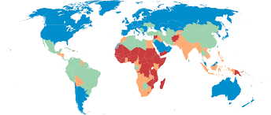
NIVÅ PÅ ANALYSEN, VALG AV ENHETER
Skal vi konsentrere oss om
Individer
Grupper
Organisasjoner
Samfunn
Land

Slide 3
”LOCUS PROBLEM” - ABRAHAM KAPLAN
Når valg av nivå er foretatt, må senere forskning samsvare med det valgte nivå
Viktig å være ryddig på dette, da like begreper ofte benyttes på ulike nivåer, der de gir ulik mening
  Medbestemmelse på individnivå er noe annet enn medbestemmelse på nasjonsnivå
    Autonomi - demokrati

Slide 4
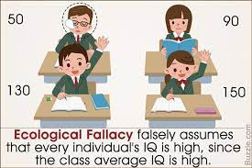
MILJØMESSIG VILLFARELSE, ECOLOGICAL FALLACY
Når sammenhenger er estimert på et nivå (f.eks gruppe) kan det ikke uten videre overføres til et annet nivå (f.eks individ)

Slide 5
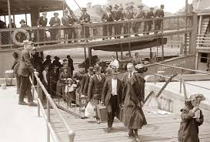
ROBINSONS PARADOKS
William Robinson’s undersøkelse vedrørende lese og skriveferdigheter og opprinnelse, på 1930 tallet i USA
A 1950 paper by William S. Robinson computed the illiteracy rate and the proportion of the population born outside the US for each of the 48 states + District of Columbia in the US as of the 1930 census.
He showed that these two figures were associated with a negative correlation of −0.53 In other words, the greater the proportion of immigrants in a state, the lower its average illiteracy.
  Studie på gruppenivå
  Desto større grad av innvandrere i en stat, desto lavere grad av analfabetisme

Slide 6
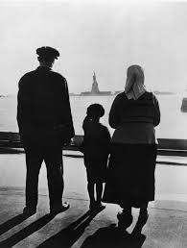
ROBINSONS PARADOKS
However, when individuals are considered, the correlation was +0.12 Immigrants were on average more illiterate than native citizens.
  Studie på individnivå
  Innvandrere hadde i gjennomsnitt lavere skrive og leseferdigheter
Robinson showed that the negative correlation at the level of state populations was because immigrants tended to settle in states where the native population was more literate. He cautioned against deducing conclusions about individuals on the basis of population-level, or "ecological" data.
In 2011, it was found that Robinson's calculations of the ecological correlations are based on the wrong state level data. The correlation of −0.53 mentioned above is in fact −0.46. Robinson's paper was seminal, but the term 'ecological fallacy' was not coined until 1958 by Selvin.

Slide 7
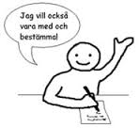
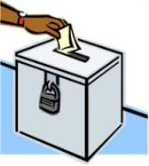
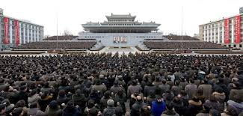


INDIVIDUALISTISK VILLFARELSE, INDIVIDUALISTIC FALLACY
Motsatt vei - konklusjoner fra individnivå overføres til grupper, samfunn eller nasjoner.
Eks: Antall individer i et samfunn som foretrekker et demokratisk politisk system, brukes som en indikator på at samfunnet er demokratisk.

Slide 8
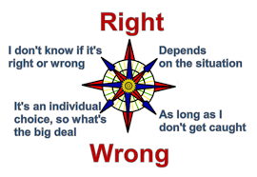
KVANTITATIVE FORSKNINGSDESIGN
  Tverrsnittundersøkelse
  Øyeblikksbilde
  Vanskelig å si noe om utvikling over tid
Eks. I en tverrsnittsstudie finner man ut at de yngre respondentene er mindre opptatt av moral enn de eldre
Hva er grunnen til dette?
  Generasjonseffekt? (oppdragelse, oppvekst)
  Livsløpeffekt? (endre oppfatning, blir voksen, får mer ansvar, livserfaring etc.)

Slide 9
LONGITUDINELLE UNDERSØKELSER
Tidsserie
  Populasjonsstudier
  Typiske SSB studier, historiske oversikter
    (utdannelse – levealder – trafikkulykker etc)
  Gjentatte tverrsnittsundersøkelser
    Representative utvalg trukket fra en populasjon
      Utvalgsundersøkelse av forbruket av rusmidler i den norske befolkningen
      Bruk av PC/IPad i norsk skole
      Samme undersøkelse blir gjort med jevne mellomrom (f.eks 10 år)

Slide 10

LONGITUDINELLE UNDERSØKELSER
Gjentatte tverrsnittsundersøkelser eller populasjonsstudier
  Kan ikke si noe om hvilke enheter som har endret mening eller adferd over tid
  Panelundersøkelse
    Gjennomføres på to eller flere tidspunkter med de SAMME deltagerne
    Det blir mulig å studere sammenhenger - hvem er det som utvikler seg på en bestemt måte?
    Eks. OSLOMET - Spørreundersøkelse til et utvalg studenter
        Studiestart (motivasjon, bakgrunn etc.)
        Endt utdanning (erfaringer med utdanningen)
        2 år etter endt utdanning (møtet med yrkeslivet)
        5 år etter endt utdanning (yrkeskarriere)

Slide 11
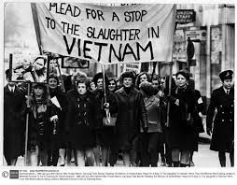
LONGITUDINELLE UNDERSØKELSER
Kohort, spesifisert variant av panelundersøkelse
  De som deltar har en FELLES livsopplevelse
    Født samme år
    «Etterkrigsgenerasjonen» – født mellom 1945 og 1949
    «68 generasjonen» – ungdom rundt 1968 – studentopprør -Vietnam krigen
    «Barn av Covid-19 pandemien»?

Slide 12
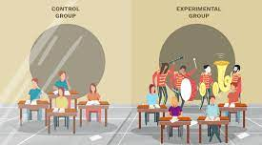
EKSPERIMENT
Ekte eksperiment
  Personer er trukket tilfeldig til hver gruppe
  Randomisert eksperiment (RCT – randomized controlled trial)

Slide 13
EKSPERIMENT
Kvasi eksperiment
  Kravet til tilfeldig trukne grupper er ikke oppfylt
  Bruker ofte grupper som allerede eksisterer (skoleklasser, avdelinger, familier etc)
  Eks. Studere effekten av å gå i barnehage (Havnes og Mogstad 2009)
    Registerdata (sekundærdata) fra tre kohorter
    personer født i (1967 -1976), (1970 – 1972) og (1973 – 1976)
    Eksperimentgruppe (har gått i barnehage) og kontrollgruppe (har ikke gått i barnehage) i alle de tre hovedgruppene
    Opplysninger om utdanning og tilknytning til arbeidsmarkedet i voksen alder (midt på 2000-tallet)
    Funn- Robuste langtidseffekter av å ha vært i barnehage

Slide 14
EVALUERING - UNDERSØKE EFFEKTEN AV NOE
Målevaluering (resultatevaluering)
  Undersøke om ett eller flere mål er nådd
  F.eks Er målene ved å fusjonere høyskolene i Buskerud, Telemark og Vestfold til et universitet (USN) oppnådd?
Prosessevaluering
  Vurdere hvordan en prosess har blitt gjennomført fra start til mål
  F.eks Hvordan foregikk denne fusjonsprosessen? Etter planen? I tråd med teori rundt fusjoner? Som et likeverdig samarbeid eller med overkjøring fra ett eller flere miljøer? Etc.
  Man benytter som regel en longitudinell variant for å gjennomføre evalueringen, men man kan også benytte tverrsnitt med retrospektive spørsmål (huske tilbake)

Slide 15
VALG AV ENHETER
Undersøkelsens målgruppe kalles populasjonen
Ofte er det praktisk umulig og uhensiktsmessig å ta med hele populasjonen i undersøkelsen
  Redusere kostnader
  Bedre kvalitet
Ved å unnlate å ta med hele populasjonen kan man få et generaliseringsproblem
Velger ut enheter (et utvalg fra populasjonen) som er så representativt som mulig for alle enhetene, et representativt utvalg
  En miniatyrverden

Slide 16
TREKKING AV UTVALG
Et representativt utvalg
  Alle variabler man ønsker å måle i undersøkelsen, må ha samme fordeling i utvalget som i populasjonen
  Problemet er at man vanligvis ikke har denne informasjonen
    Faktaopplysninger (alder, kjønn etc.) – enkelt
    Adferd og holdninger – vanskelig
Sannsynlighetsutvalg er løsningen
  Tilfeldighet eller randomisering

Slide 17
SANNSYNLIGHETSUTVALG VIL SI AT ALLE ENHETER SOM TREKKES UT HAR EN KJENT SANNSYNLIGHET FOR Å KOMME MED I UTVALGET.
Sannsynligheten trenger ikke å være lik for alle enhetene så lenge sannsynligheten er kjent på forhånd.
Utvalgsmetodens forutsetning at ingen enheter er uten sjanse til å komme med i utvalget, og at ingen er garantert å komme med i utvalget.

Slide 18



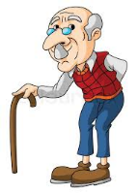

STRATA
Populasjonen deles ofte opp i ulike strata
Strata er spesielle grupper av respondenter med spesielle kjennetegn
  Kjønn, alder, religion etc.

Slide 19
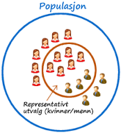
SANNSYNLIGHETSUTVELGING
Populasjon:
1200 kvinner
600 menn
Enkel tilfeldig trekking (ETT)
        Alle i populasjonen har like stor sannsynlighet for å bli trukket ut
Stratifisert utvelging
    Proposjonal stratisfering
      Hvert strata har samme representasjon i utvalget som i populasjonen
    Disproposjonal stratisfering
      I utvalget er ett eller flere strata overrepresentert
Klyngeutvelging
  Tilfeldig utvalgte fylker
  Tilfeldig utvalgte kommuner i de utvalgte fylkene
  Tilfeldig utvalgte VGS i de utvalgte kommunene
  Tilfeldig utvalgte klasser på disse VGS ene
  Tilfeldig utvalgte elever i de utvalgte klassene
Utvalg:
600 kvinner
300 menn
Utvalg:
300 kvinner
300 menn
Disproposjonalt utvalg

Slide 20
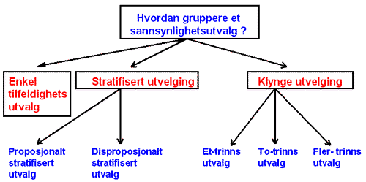

Slide 21


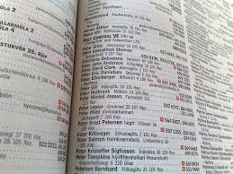
SANNSYNLIGHETSUTVALG
Slo igjennom etter andre verdenskrig, først i USA så i Europa
  Dagens dominerende prinsipp

Slide 22
ETT - ENKEL TILFELDIG TREKNING
  Populasjonen består av N enheter
  Fra denne trekkes n enheter
  Hver enhet har lik sannsynlighet (n/N) til å komme med i utvalget
All beskrivende statistikk og generalisering forutsetter ETT
Utvalget avviker fra populasjonen kun på grunn av tilfeldigheter
Tilfeldigheter kan imidlertid gjøre at enkelte grupper blir underrepresentert

Slide 23
STRATIFISERING
Benyttes for å sikre at viktige grupper blir korrekt representert (proporsjonalt)
  Dersom populasjonen består av X% kvinner mellom 50 og 60 år, så skal denne gruppen også utgjøre X% av utvalget
Benyttes også for å overrepresentere nøkkelgrupper i utvalget
  Dersom populasjonen består av ett fåtall multihandicappede personer, vil vi allikevel at disse skal representeres, med X% i utvalget
  For å kunne gjennomføre statistiske analyser behøver man ett vist antall representanter fra hvert strata

Slide 24
KLYNGEUTVELGING
Skjer i minst to trinn
  Først trekkes et utvalg klynger
    Skoler / Fylker
    Eventuelt nye klynger
      Klasser / Kommuner
      Deretter trekkes et utvalg enheter fra klyngen med ETT
        10 elever fra klassen / 500 personer i kommunen
Presisjonen svekkes i forhold til ETT

Slide 25


NETTVERKSUTVALG/SNØBALLUTVALG
Spørreundersøkelse på FaceBook vil gi et typisk «snøballutvalg»
En person svarer og legger ut forespørselen på sin side
  Spres via venners – venner

Slide 26

UTVALGSSTØRRELSE
Hvor stort bør utvalget være?
  Det er den absolutte størrelsen på utvalget som avgjør, ikke hvor stor andel det utgjør av populasjonen
    Trenger ikke flere personer i USA enn i Norge for å si noe om f.eks studievaner
  Det som avgjør er om populasjonen er homogen (lik) eller heterogen (ulik)
    Desto mer homogen populasjonen er, desto lavere antall respondenter
  Hvor mye (mange variabler) man vil måle er også avgjørende
    En tommelfingerregel er at viktige undergrupper er representert med minimum 30 respondenter.

Slide 27
SVARRESPONS
Hele utvalget svarer som regel ikke
  Bruttoutvalg (alle som får forespørsel)
  Nettoutvalg (alle som svarer)
  Svarprosent
    I dag er det vanlig at 30-40 prosent av respondentene svarer
    Mer enn 50% er bra
Bruttoutvalg: f.eks 300
Nettoutvalg: f.eks 100
Svarprosent = 33%
(100/300 =0,33) nettoutvalg/bruttoutvalg

Slide 28
BORTFALLSANALYSE
Tilfeldig bortfall (ingen grupper i utvalget har gjennomgående lavere svarprosent enn andre)
  Dette er ikke problematisk
  De som svarer utgjør fremdeles et representativt utvalg
    ikke hjemme, orker ikke svare nå etc.
Systematisk frafall (en eller flere grupper velger å ikke svare, enkelte grupper «kupper» undersøkelsen)
  Dette svekker muligheten til å generalisere resultatene til populasjonen
  Grupper som eldre, «personer som blir mobbet», arbeidsledige, spesielt IT interesserte etc. velger å ikke svare eller å svare i større grad enn andre grupper

Slide 29
BORTFALLSANALYSE
Kontrollere nettoutvalget mot opplysninger om hele populasjonen
  Kjønnsfordeling, aldersfordeling, bosted, utdanningsnivå etc. i populasjonen
Det er større fare for utvalgsfeil i små utvalg enn i større utvalg
  Risikoen minker som en kvadratisk funksjon, det betyr at utvalget må firedobles for at utvalgsfeilen skal halveres

Slide 30
VEKTING AV RESULTATER
Først beregnes en vekt for en gruppe, slik at resultatene for denne gruppen vurderes høyere eller lavere enn reelt resultat
 | Andel i populasjonen | Andel i utvalget | Vekt
Kvinner | 50 | 40 | 50/40 = 1,25
Menn | 50 | 60 | 50/60 = 0,83

